Slide 1
معلم القرآن - ہفتہ 6
یونٹ 1، سبق 11-12 - واؤ عاطفہ

Slide 2
ہفتہ وار اہداف
• واؤ عاطفہ کے ذریعے دو الفاظ یا باتوں کے باہمی تعلق کو سمجھنا۔

Slide 3
نئے الفاظ
• الْكِتَابُ وَالْقَلَمُ : کتاب اور قلم
• الشَّرْقُ وَالْمَغْرِبُ : مشرق اور مغرب

Slide 4
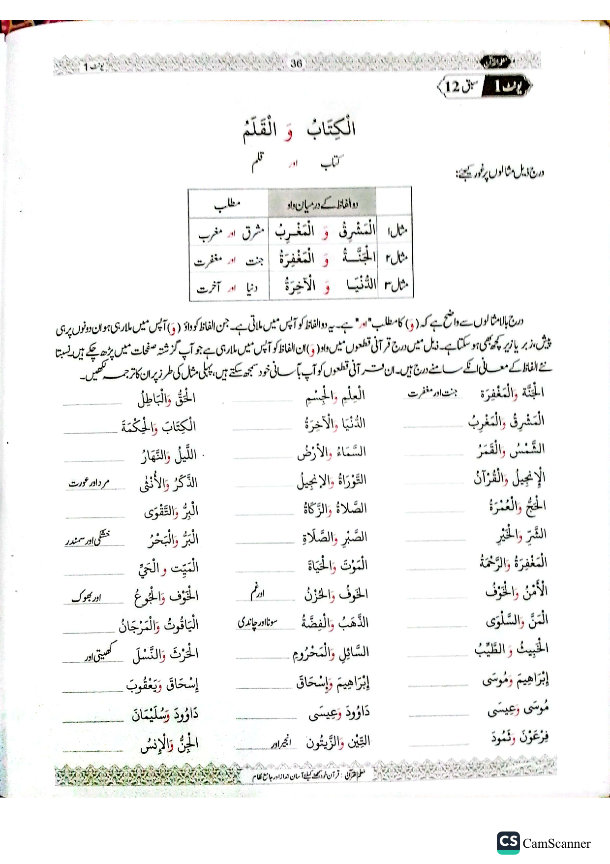

Slide 5
